Slide 1
군 재교육을 들여다보다
군이 우리에게 주는 메세지
군종장교 대위 문정석 교무

Slide 2
군의 규모
육군 56만명
해군 4만 1000명
공군 6만 4000명
해병대 2만 4000명
총 병력
68만 9000명
군사력 세계 8위
국방비 13위

Slide 3





군 계급의 체계
준사관
준 위
부사관
하사 중사 상사 원사
병 사
이등병 일등병 상등병 병장

Slide 4










군 계급의 체계
장 교
준장 소장 중장 대장
소령 중령 대령
소위 중위 대위

Slide 5
군인 체계
장교
병사
부사관

Slide 6
군인 교육의 기본 개념
교 육
양 성
보 수
기본자세
기본전투기술
기본소양
기초체력
직책,직무
수행능력
구비

Slide 7
양성 교육 소개
병 사
민간인을 군인화
구분 | 교육대상 | 교육기간 | 담당기관 | 근무기관
현역/상근병 | 현역/상근병 | 5주 | 육군훈련소 각 군 사단 신교대 | 군부대
보충역 | 공익근무요원 | 4주 | 육군훈련소 2군 사단 신교대 | 행정기관 공공기관 국가산업체
 | 산업기능요원
 | 전문연구요원
 | 공중보건의
 | 공익법무관
 | 징병전담관
 | 극제협력관
 | 공익수의

Slide 8
양성 교육 소개
병 사
민간인을 군인화
구분 | 교육대상 | 교육기간 | 담당기관 | 근무기관
전환복무요원 | 전투경찰 | 5주 | 육군훈련소 | 경찰청
 | 의무경찰 | 4주
 | 경찰대생
 | 의무소방요원 |  |  | 행정자치부
 | 경비교도요원 | 5주 |  | 법무부
현역
5주
훈련소
군부대

Slide 9
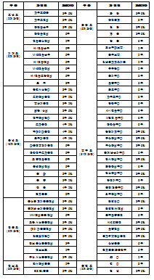
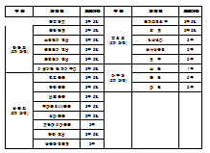
양성 교육 소개(특기병)
특기병
특기임무 수행 가능 특기병 육성
(5주교육 후 해당 특기 분류된 자)
포병교 , 자주포 조종 , 3주 5일
기계교 , K-1전차승무 , 5주
98개
주특기
공병교 , 폭파 , 3주 2일
군수교 , 화학장비수리 , 6주
야수단 , 대형 , 5주

Slide 10
양성 교육 소개
부사관
부사관 기본소양 / 분대 리더쉽 배양
구 분 |  | 기 본 반 | 단 기 반 | 특 전 반
교육 기간 | 계 | 14주 | 9주 | 13주
 | 군인화 교육 | 5주 |  | 5주
 | 신분화 교육 | 9주 | 9주 | 8주
담당학교 |  | 군인화 교육:육훈소 신분화 교육:부사교 | 부사교 (현역병에서 지원) | 특전 교육단

Slide 11
양성 교육 소개(일반)
장 교
장교 기본소양 / 기초 리더쉽 배양
구 분 | 생 도 과 정 |  |  | 후 보 생 과 정
 | 육 사 | 3 사 | 간 호 | 학 군 | 학 사 | 여 군 | 간 부 | 법무관
교육 기간 | 4년 | 2년 | 4년 | 2년 | 16주 | 16주 | 14주 | 9주
군사 교육 | 36주 | 32주 | 36주 | 16주 | 16주 | 16주 | 14주 | 9주
담당 학교 | 육사교 | 3사교 | 간사교 | 학군교 | 3사교

Slide 12
양성 교육 소개(특수)
장 교
장교 기본소양 / 기초 리더쉽 배양
구 분 | 후 보 생 과 정 (특수 사관)
 | 법무 | 군종 | 군의,치의,수의 | 의정 | 교수 | 남자 간호 | 경리 | 전산 | 통역 | 군악
교육 기간 | 8주 | 9주 | 9주 | 12주
군사 교육
담당 학교 | 3사교

Slide 13

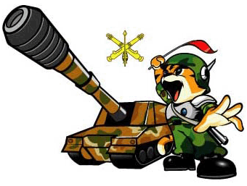




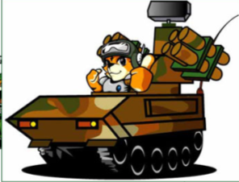



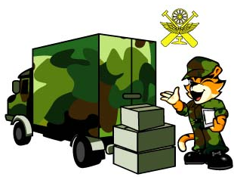













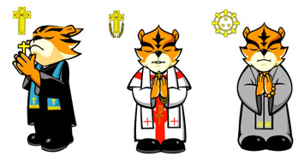
병과 소개

Slide 14
병과 소개
보 병
포 병

Slide 15
병과 소개
기갑
공병

Slide 16
병과 소개
통신
병참

Slide 17
병과 소개
항공
정보

Slide 18
병과 소개
병기
수송

Slide 19


병과 소개
화학
부관

Slide 20
병과 소개
헌병
경리

Slide 21
병과 소개
정훈
법무

Slide 22
병과 소개
의정
군의

Slide 23

병과 소개
치의
수의

Slide 24


병과 소개
간호
감찰
군악

Slide 25

병과 소개
군종

Slide 26
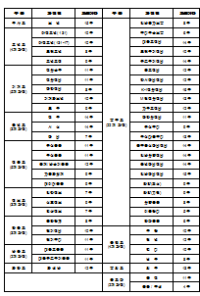
보수교육 소개–부사관(필수)
초급반
분대장 / 부소대장, 해당직책 / 직무능력 구비
포병교 , 로켓 포병 , 8주
정통교 , 레이더 운용 , 9주
56개
주특기
화학교 , 화생방 , 12주
군수교 , 항만 운용 , 6주
특교단 , 특 전 , 11주

Slide 27
보수교육 소개–부사관(필수)
중급반
대대참모, 해당직책 / 직무능력 구비
56개
주특기
중사진급자
포병교 , 로켓 포병 , 6주
정통교 , 레이더 운용 , 8주
화학교 , 화생방 , 10주
1~2주감소
팀별토론및
문제해결70%
군수교 , 항만 운용 , 5주
특교단 , 특 전 , 10주

Slide 28
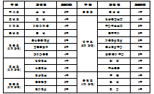

보수교육 소개–부사관(필수)
고급반
중대 행정관 참모부 담당관, 직무능력 구비
병과통합
30개 주특기
상사진급자
2~4주감소
팀별토론및
문제해결90%
원사반
대대/사단 주임 원사, 직무능력 구비 2주

Slide 29
보수 교육 소개-장교(필수)
초군반
소대장, 해당 직책 / 직무수행 능력 구비
구분 | 보병 | 포병 | 기계 | 공병 | 정통 | 화학 | 방공
담당 학교 | 보병교 | 포병교 | 기계교 | 공병교 | 정통교 | 화학교 | 방공교
육사 | 14주
3사 | 14주
학군 | 16주
학사 | 16주
여군 | 16주
간부 | 16주

Slide 30
보수 교육 소개-장교(필수)
구분 | 정보 | 병기 | 병참 | 수송 | 부관 | 헌병 | 정훈 | 경리 | 법무 | 의정 | 남간
학교 | 정보교 | 군수교 |  |  | 종행교 |  |  |  |  | 군의교
육사 | 보병 소대장 1년 근무후 학사사관 초군과정에 입교
3사 | 12주 | 16주
학군 | 16주
학사 | 16주
여군 | 16주
간부 |  |  |  |  | 16주
의정 |  |  |  |  |  |  |  |  |  | 16주
남간 |  |  |  |  |  |  |  |  |  |  | 16주
법무 |  |  |  |  |  |  |  |  | 4주

Slide 31
보수 교육 소개-장교(필수)
고군반
중대장 및 대대참모, 직무수행 능력 구비
구분 | 보병 | 포병 | 기계 | 공병 | 정통 | 항공 | 정보 | 화학 | 방공 | 병기
기간 | 22주 |  |  |  | 25주 | 22주 | 26주 | 22주
구분 | 병참 | 수송 | 부관 | 헌병 | 정훈 | 경리 | 군종 | 법무 | 의정 | 간호
기간 | 22주 |  |  |  |  |  | 6주 | 4주 | 22주 | 10주

Slide 32

보수교육 소개-장교(필수)
10주
입교전 원격 교육
16주
기본과정
33주
정규과정
기본과정 우수자(약8개월)
육군대학
정규과정 탈락자
사이버 정규과정 6개월

Slide 33
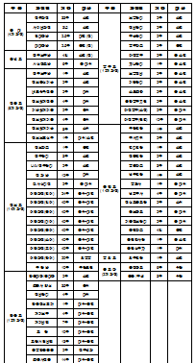
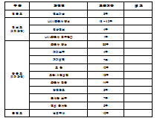
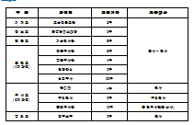
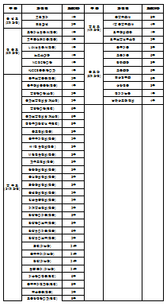
직무 교육 소개-장교
대대장반
대대장 직무교육 2.5주
연대장반
연대장 직무교육 2.5주

Slide 34

선택 직무 교육
국 방 대 학 교
육, 해, 공군
통합 교육
이상 석, 박사 배출

Slide 35
그외 교육
소집교육
상시로 필요에 따라 직책/직무 소집
신기술, 업그레이드 중심
집체교육
주특기, 능력에 따른 그룹단위의 소집
주기적 평가, 능력향상
지휘교육
그외 필요에 따라 지휘관 재량
교육권

Slide 36
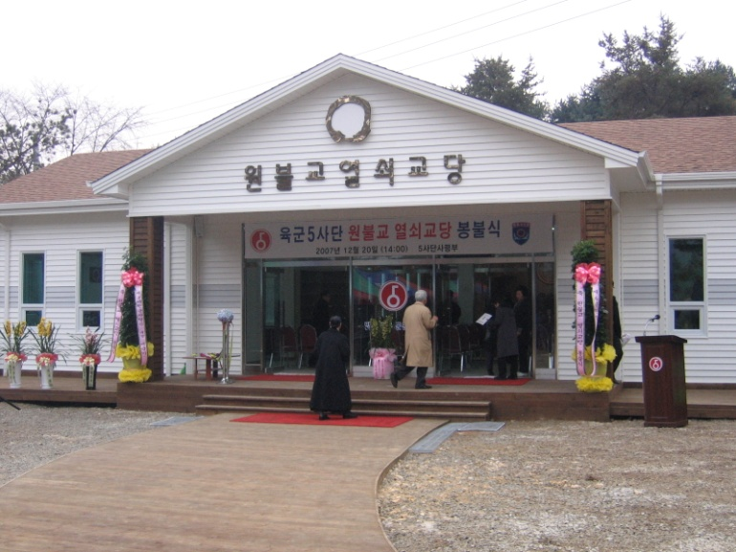
원불교 군종병 집체교육(예)
5사단 열쇠교당
군종병 운영 8명
1년 전반기 , 후반기
군종병 집체교육 1박 2일 ~ 3박 4일

Slide 37
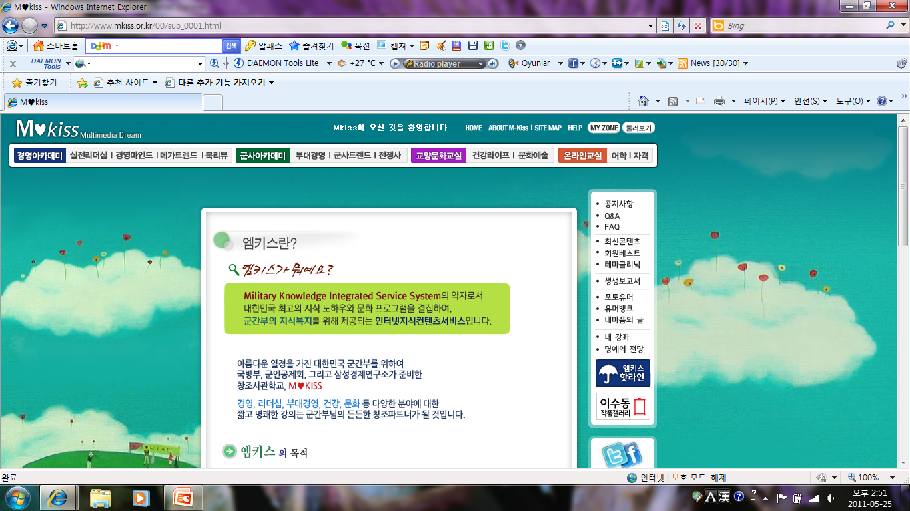
일일상황보고-간부교육
www.mkiss.or.kr
경영아카데미
군사아카데미

Slide 38
교육 기간 예
지휘관의 꽃,참모의 핵심
30년 이상 근무
육사생 기준
육사48개월
초군3.2개월
고군4개월
육대15개월
대대장반2.5주
연대장반2.5주
장군단1주
사단장반1주
총 : 70.7개월 (양성48개월,보수22.7개월)
상시 소집 , 집체 , 지휘 교육 : ?

Slide 39
군교육의 특징
전원
열외의 사람없이 모든 구성원
단계별
계급단계에 따라 직책, 직무 교육
상향식, 기술, 정보, 응용…. 고급화
강제성
교육 미이수 진급 불가능
평가와 개인 능력의 기초자료
못 배웠다는 말 못함

Slide 40

그린캠프 교육
복무 부적응자
정신적 충격, 사건으로 가료필요자
2주간의 교육으로 상담, 치료 집중관리

Slide 41
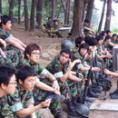
예비군
304만명
최고의 전투력

Slide 42
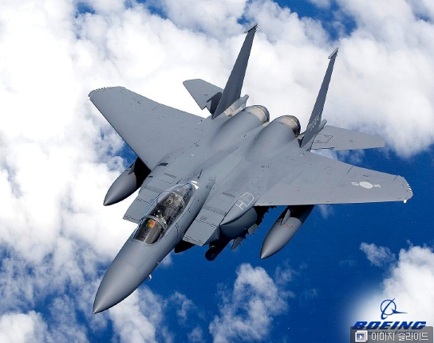
F-15K
공군 차세대 전투기

Slide 43
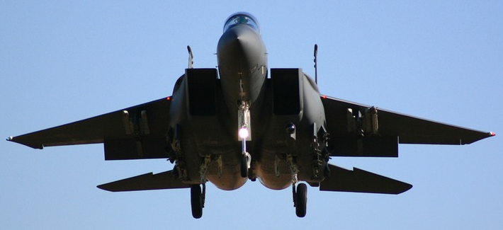
F-15K
1대당 가격
약 1000억원(1112억)
1번 급유
약 1800Km 반경

Slide 44
조종사 양성 비용
산출 근거
기종, 전투기 값, 엔진 무기시스템, 운영자 교육비용
10년차 베테랑 조종사
125억
1000만원
사관학교
2억 1000만
요기조종사
2년
30억
숙달조종
8년
57억
4년
운영교육
36억
제조사 여건

Slide 45
결 언
군에서 교육이란?
고급
인력
양성
조직
운영
평가,
개인능력
지수
강병 육성 교육에 있다
교육만이 살길이다

Slide 46
결 언
군이 우리에게 주는 메세지
재교육
교육
재교육
재교육

Slide 47
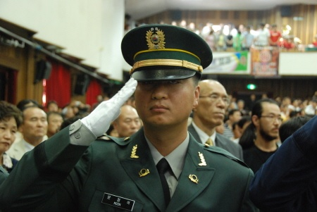
감사합니다
충 성!

